Slide 1
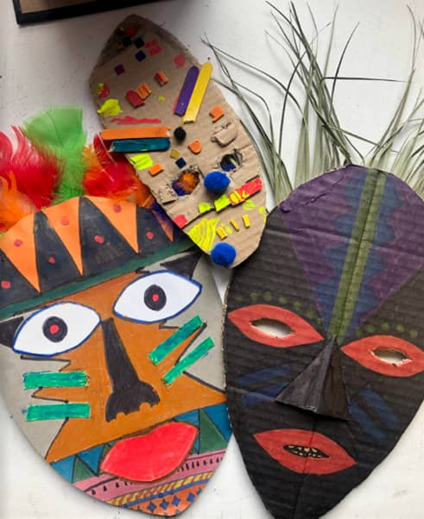
“Máscaras precolombinas”
Artes Visuales
4° Básico
Profesora: Romina Escalona

Slide 2
¿Qué haremos en esta clase?
Observar imágenes de Máscaras Precolombinas.
1° Tendrás que elegir una de las máscaras para realizarla.
2° Recortar el contorno de la máscara
3° Pegar la máscara en una superficie rígida (cartón, cartón piedra)
4° Con ayuda de un adulto recorta los orificios de la máscara.
5° Pinta y decora la máscara utilizando diversos materiales (témpera – plumones – lápices de colores – materiales reciclables – trozos de cartulina – trozos de papel lustre – trozos de papel volantín – trozos de papel entretenido)
Enviar una foto al WhatsApp de tu profesora.

Slide 3
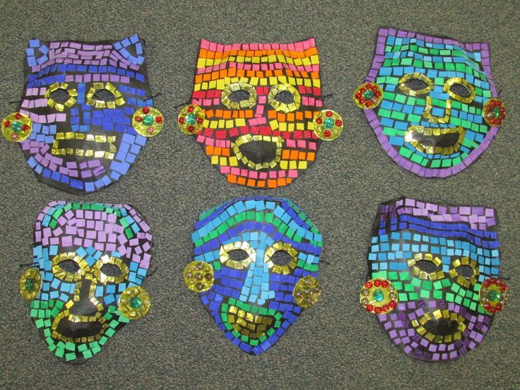
Observa las siguientes imágenes…
Máscaras Precolombinas

Slide 4
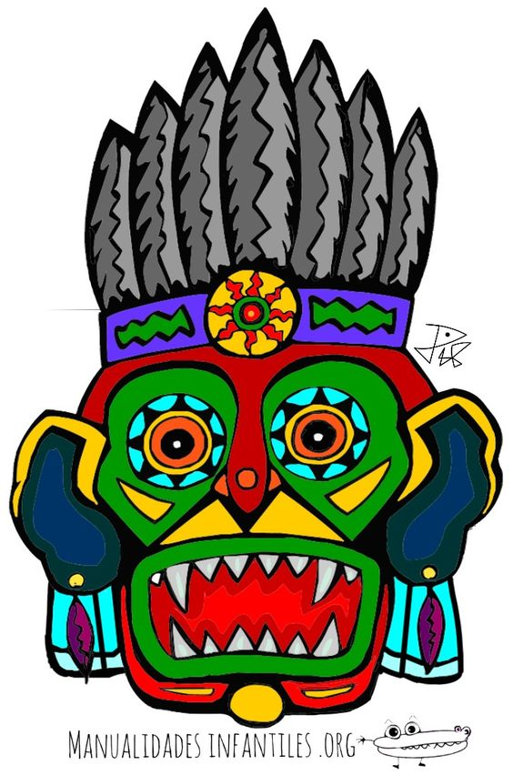
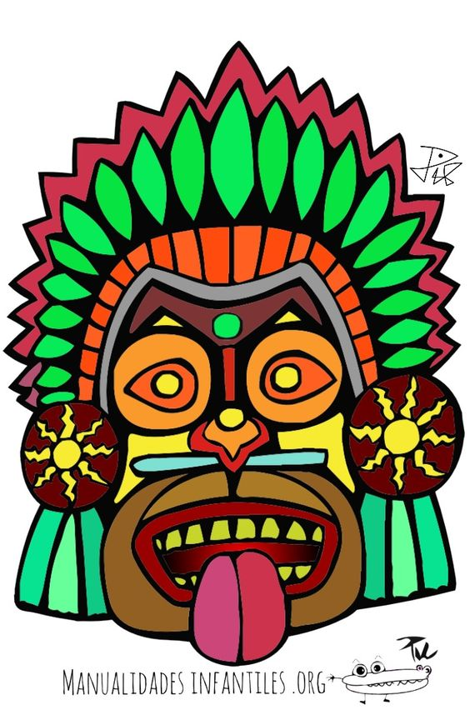

Slide 5
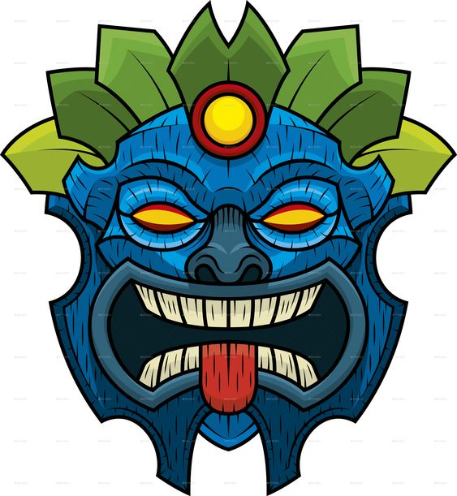

Slide 6
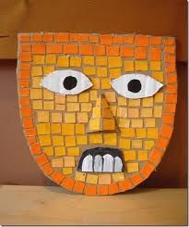
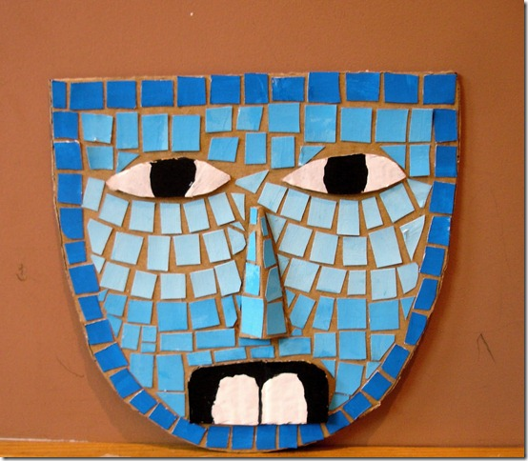

Slide 7
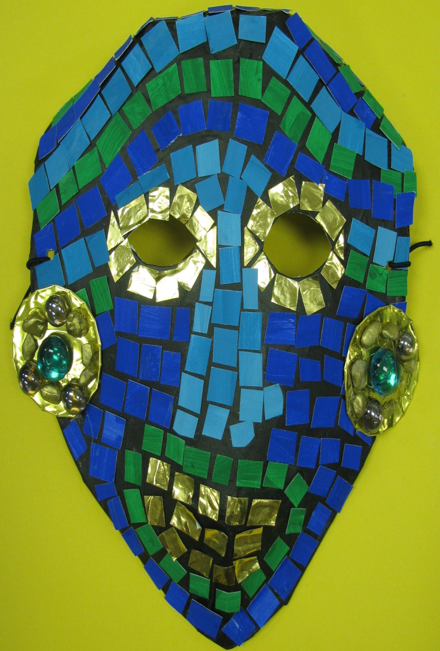

Slide 8
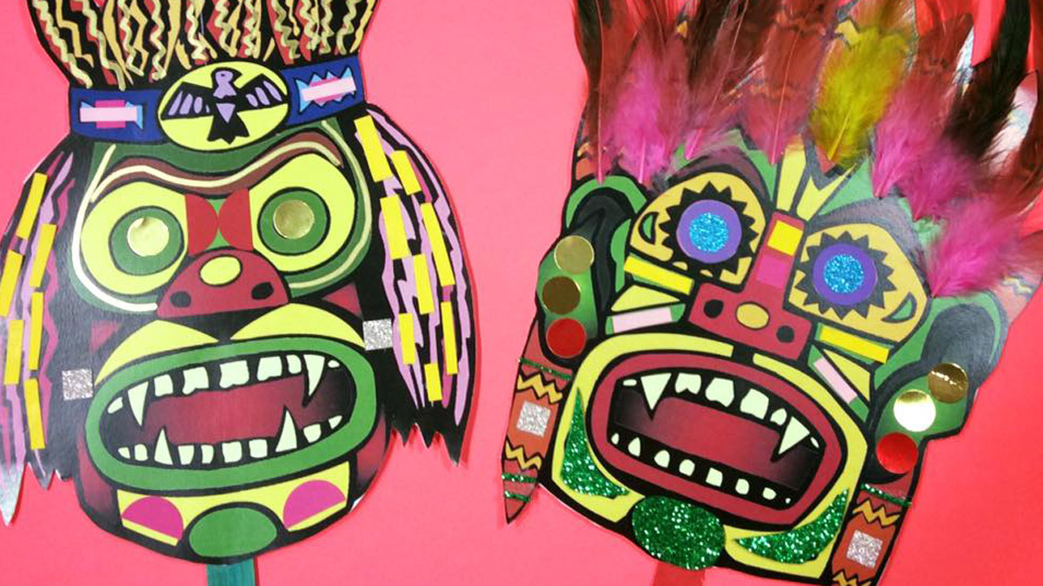

Slide 9
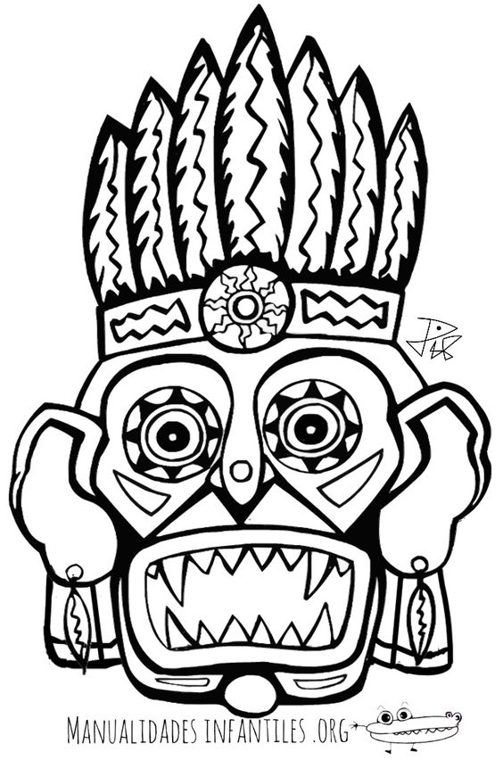
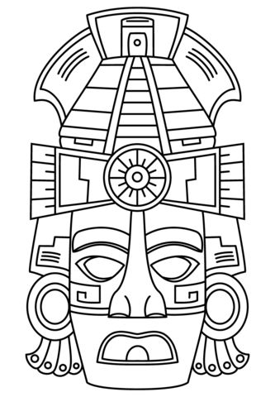
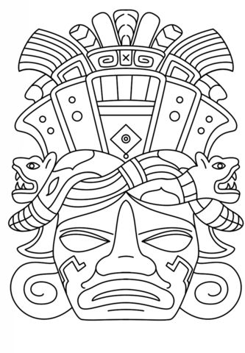
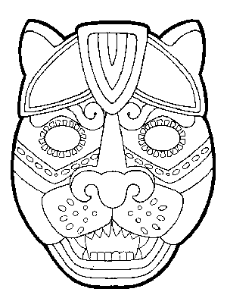
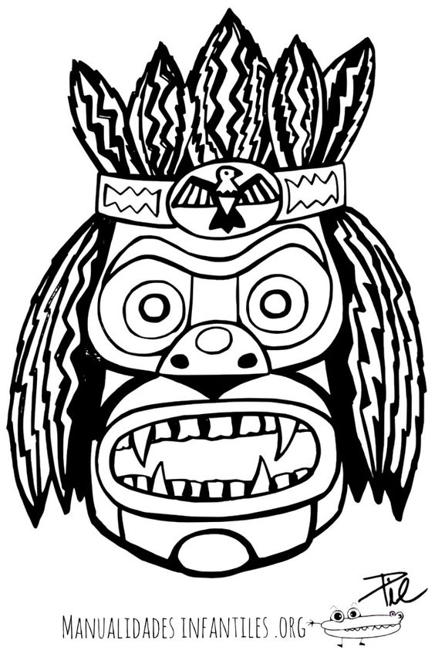
“Modelamiento de la actividad” Observa con mucha atención y sigue mis pasos…
Paso 1: Selecciono un tipo de máscara
¡La que más te haya gustado!

Slide 10
Paso 2: Recortar el contorno de la máscara y pegarla en un cartón o cartón piedra.

Slide 11
Paso 3: Pinta y decora la máscara utilizando diversos materiales (témpera – plumones – lápices de colores – materiales reciclables – trozos de cartulina – trozos de papel lustre – trozos de papel volantín – trozos de papel entretenido)

